Slide 1
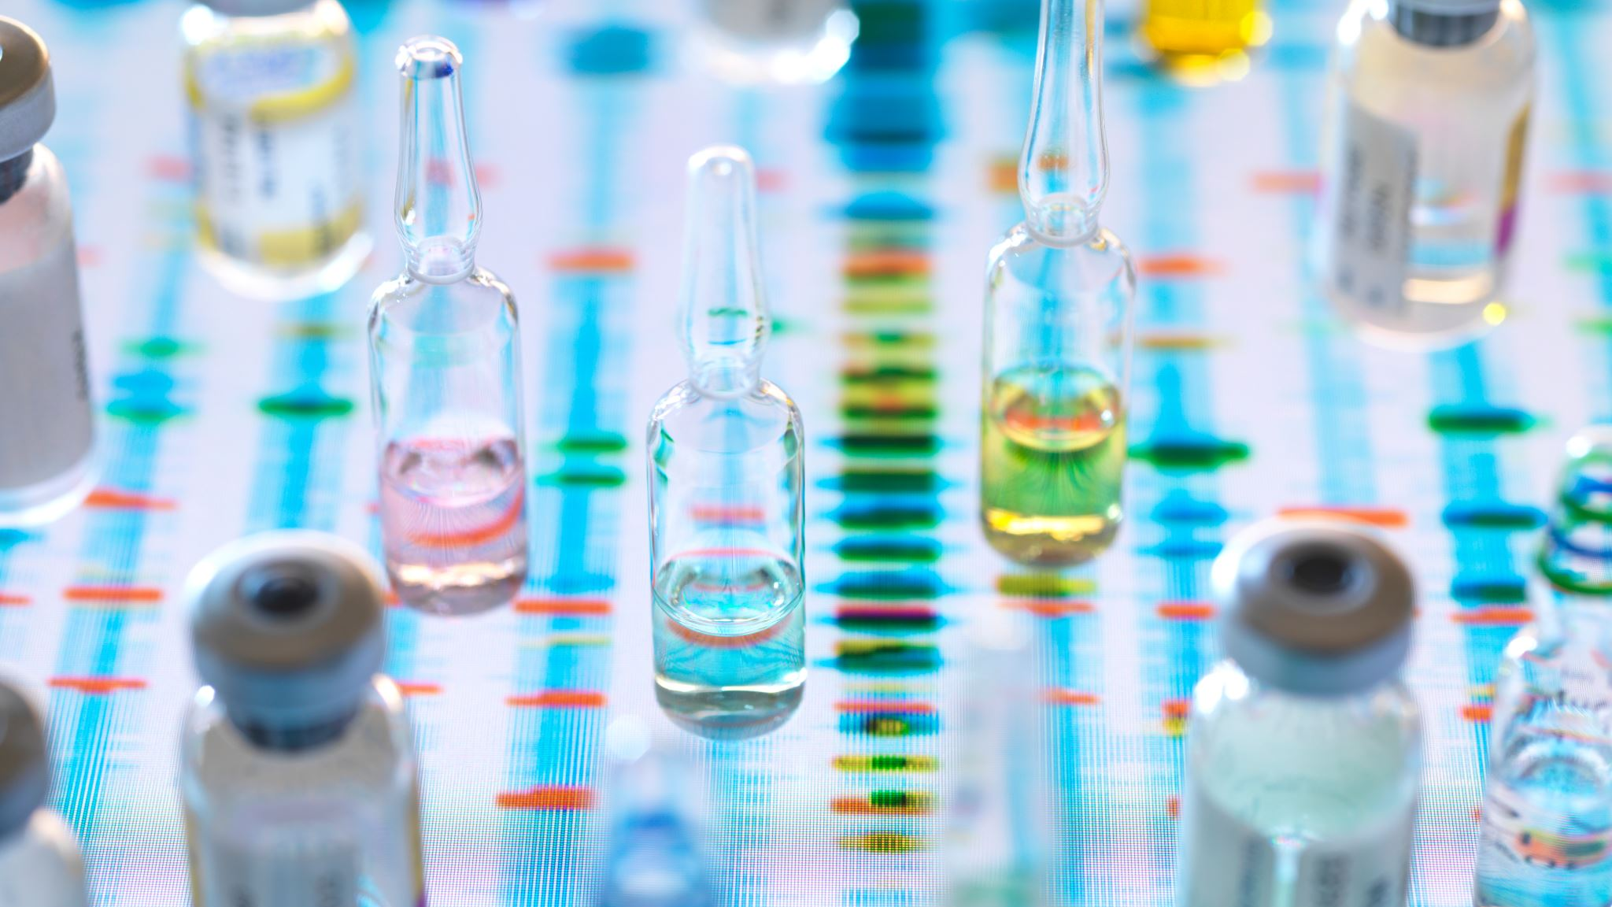
Lääkitys ruuansulatuskanavan ohi
Riina Lindström

Slide 2
Lääkitys ruuansulatuskanavan ohi eli parenteraalisesti
Luonnollista reittiä annettavat parenteraaliset lääkkeet:
  Keuhkoihin
  Nenään
  Iholle
  Silmään
  Korvaan
  Emättimeen

Slide 3
Lääkitys keuhkoihin
Inhaloitavat eli hengitettävät lääkkeet
Lääke pyritään saamaan keuhkoputkien limakalvoille
Hengitettäviä lääkemuotoja ovat inhalaatiosumutteet, -jauheet, -sumutinnesteet, -kaasut
Tavallisimpia astmalääkkeet

Slide 4
Lääkitys nenään
Nenätipat, nenäsumutteet ja nenävoiteet
Nenätippoja annettaessa kannattaa laittaa potilas makuulle, pään taivutus taakse päin, 5 min tässä asennossa lääkkeen laittamisen jälkeen
Nenäsumutteen annossa pää pystyasennossa, pään taivutus hiukan taakse, uloshengitys suun kautta lääkkeen annon jälkeen
aseptiikka

Slide 5
Lääkitys silmään
Silmätipat, -voiteet, -vedet ja -lamellit
Esim. glaukooman hoito, tulehdukset
Silmävoide annostellaan silmän alaluomen keskelle keskikolmannekseen, laiton jälkeen silmä kiinni useamman minuutin
Silmätipoista vain n 5 % imeytyy
  Antojärjestys:
  ärsyttävät lääkkeet vikana
  ensin imeytyvät ja sitten paikallisesti vaikuttavat
  ensin vetinen ja sitten rasvainen
  Verisuonia supistavat ja kyyneleritystä lisäävät vikana
  Voiteet ja hidasliukoiset valmisteet aina vikana
Silmätippojen kerta-annospakkauksille saatavana tiputusapulaite

Slide 6
Silmätipan antaminen
Aseptiikka
Pullon kärjellä ei saa osua potilaaseen
Lämmitä käsien välissä hetki pulloa
1 tippa alaluomen alle taskuun
Silmä kiinni ja paina puhtaalla liinalla/ taitoksella silmän sisänurkkaa kevyesti noin 30 sek
Eri silmätippojen tiputtamisen välillä pitää olla 5-15min
kirjaaminen

Slide 7
Lääkitys korvaan
Korvatipat, -voiteet, -huuhteet
Yleensä korvatulehduksessa
Jos ei voida annostella voidetta suoraan pakkauksesta, voidaan käyttää korvatamponia
Hoidon aikana korvat eivät saisi kastua
Korvien olisi hyvä olla puhtaat
Kylmänä ei kannata antaa lääkettä korvaan, koska se huimaa

Slide 8
Lääkkeen anto korvaan
Aseptinen työskentely
Lääkettä annosteltaessa potilas kylkiasentoon
venytä korvalehteä kevyesti (alle 3v alas ja taakse, yli 3v ylös ja taakse),
tiputa lääke korvaan (pullo ei saa osua potilaaseen)
liikuttele korvalehteä
makuulla vähintään 5 min lääkkeen antamisen jälkeen, voi laittaa vaikka pumpulia korvaan hetkeksi

Slide 9
Lääkitys iholle tai ihon kautta
Dermaalisesti eli iholle
Voiteet, linimentit, geelit, pastat, siteet, liuokset, shampoot, vaahdot, puuterit
Käytä hanskoja
Transdermaalisesti eli ihon kautta
Lääkeaine kulkeutuu ihon kautta verenkiertoon
Lääkelaastarit ja -geelit

Slide 10
Lääkelaastarien laittamisesta
Kiinnitys puhtaalle iholle, mieluusti karvaton paikka
Parhaita paikkoja ne, joihin tulee vähiten ihon venytystä
Vaihda laastarin kiinnityspaikkaa
Merkitse laastariin laittamisen päivämäärä ja kellonaika (laastari ei saa rikkoontua kynästä)

Slide 11
Lääkitys emättimeen
Emätinpuikko, -tabletti, -vaahto ja –voide
Vaikuttavat paikallisesti tai verenkierron välityksellä
Asetetaan työntämällä emättimeen ylös ja taakse päin noin etusormen syvyyteen
Joskus saattaa olla asettimella asetettava
Lääkkeen antamisen jälkeen hyvä olla hetki paikoillaan, niin lääke ehtii sulaa ja imeytyä eikä heti lurahda ulos

